Slide 1
Bài 159
ÔN TẬP VỀ PHÂN SỐ
(Sách giáo khoa Toán 4 - Tập hai - Trang 86)

Slide 2
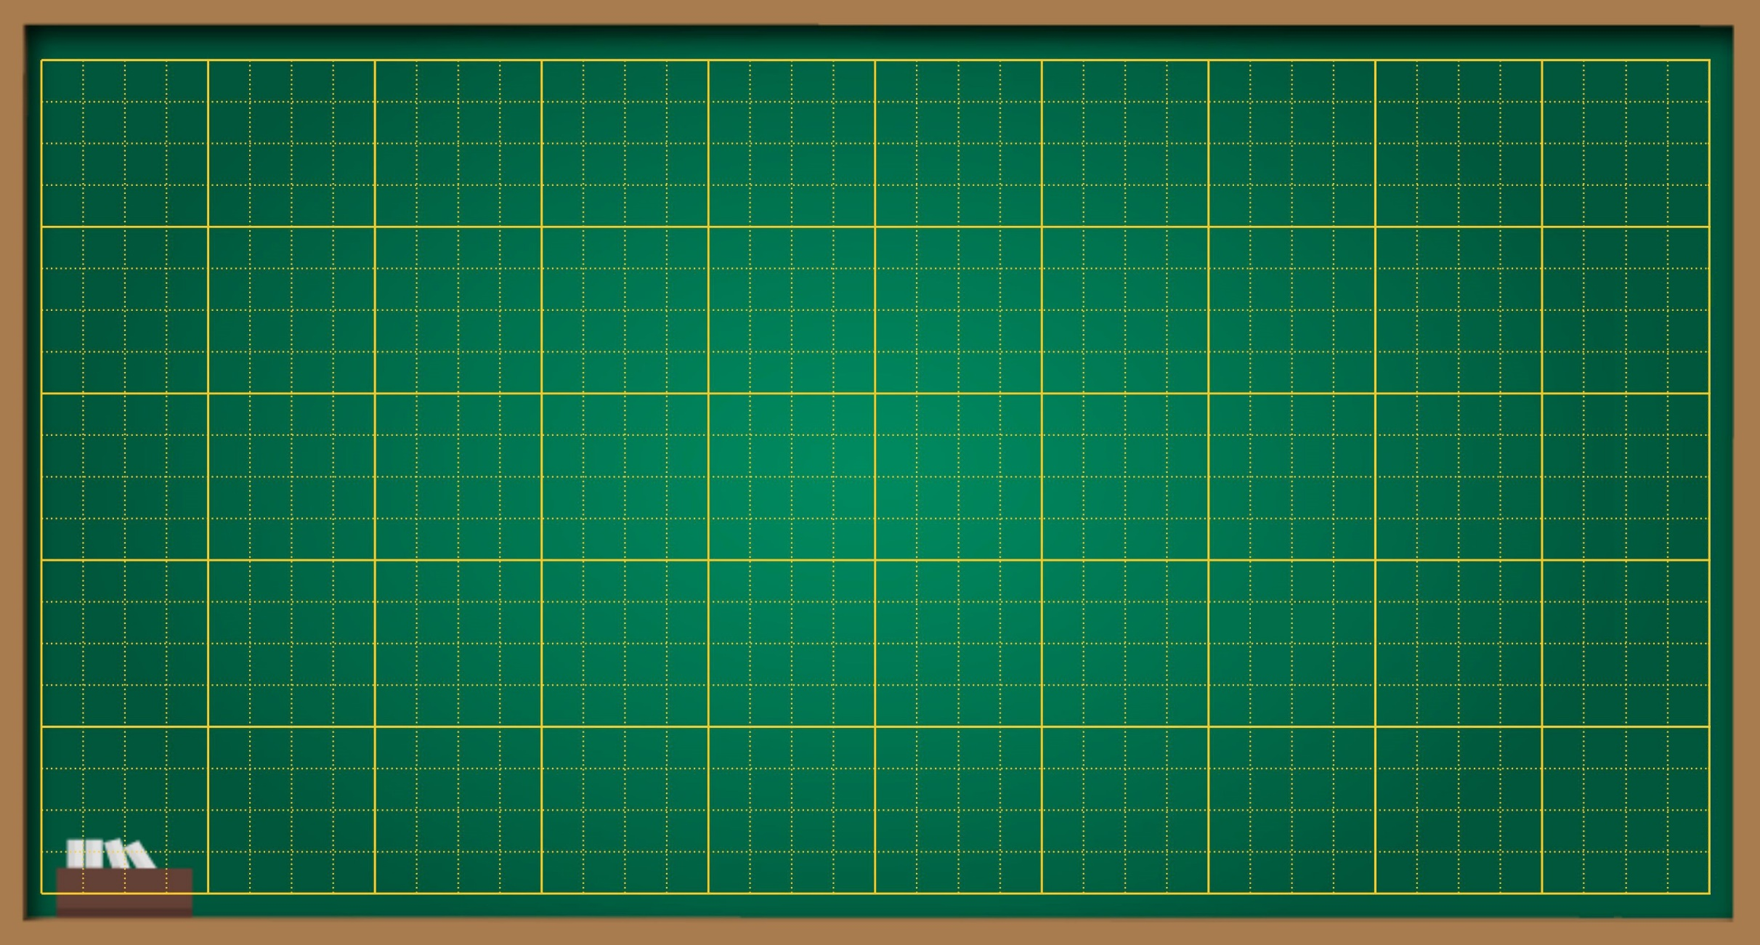
Thứ … ngày … tháng … năm ….
Bài 159
Ôn tập về phân số

Slide 3
KHỞI ĐỘNG

Slide 4
$$\frac{3}{8}$$
$$\frac{2}{5}$$
$$\frac{2}{4}$$
$$\frac{4}{6}$$
$$\frac{6}{24}$$

Slide 5
$$\frac{2}{4}$$
$$\frac{3}{4}$$
$$\frac{6}{4}$$
$$\frac{7}{4}$$
$$\frac{8}{4}$$
Notes:
Vì 258 + 312 > 200 + 300 = 500 > 480 nên không thể cho học sinh khối 4 và khối 5 cùng xem phim.

Slide 6
$\frac{8}{10}$ = $\frac{8 :2}{10 :2}$ = $\frac{4}{5}$ ;
$\frac{35}{21}$ = $\frac{35 :7}{21 :7}$ = $\frac{5}{3}$
$\frac{20}{24}$ = $\frac{20 :4}{24 :4}$ = $\frac{5}{6}$ ;
$\frac{15}{60}$ = $\frac{15 :15}{60 :15}$ = $\frac{1}{4}$

Slide 8
$\frac{8}{10}$ , $\frac{4}{5}$
Ta có: 10 : 5 = 2
Giữ nguyên $\frac{8}{10}$ , $\frac{4}{5}$ = $\frac{4 x 2}{5 x 2}$ = $\frac{8}{10}$
Vậy quy đồng mẫu số hai phân số $\frac{8}{10}$ và $\frac{4}{5}$ ta được $\frac{8}{10}$ và $\frac{8}{10}$
b) $\frac{7}{10}$ , $\frac{3}{5}$ và $\frac{19}{30}$
Ta có: 30 : 10 = 3; 30 : 5 = 6
$\frac{7}{10}$ = $\frac{7 x 3}{10 x 3}$ = $\frac{21}{30}$ ; $\frac{3}{5}$ = $\frac{3 x 6}{5 x 6}$ = $\frac{18}{30}$ và giữ nguyên $\frac{19}{30}$
Vậy quy đồng mẫu số ba phân số $\frac{7}{10}$, $\frac{3}{5}$ và $\frac{19}{30}$ ta được $\frac{21}{30},\frac{18}{30}$và $\frac{19}{30}$

Slide 9
Vận dụng

Slide 10
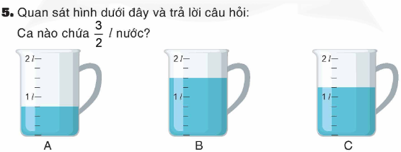
$$\frac{3}{4}$$
$$\frac{6}{4}$$
= $\frac{3}{2}$
$$\frac{5}{4}$$

Slide 11
Tạm biệt

